Slide 1

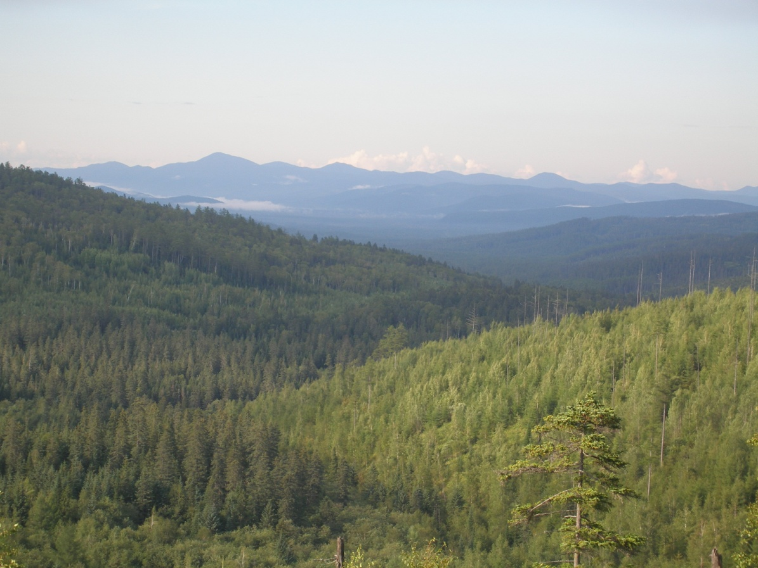
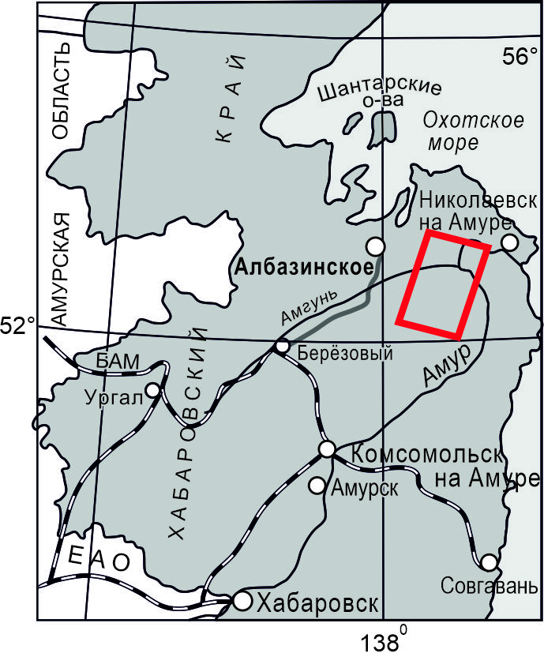
Бадридинов Р.В.,Кириллов В.Е.
(ИТиГ ДВО РАН)
Меднопорфировое оруденение северной части Западной металлогенической зоны Амурско-Сихотэ-Алинской провинции
(Хабаровский край)
Notes:
Уважаемые коллеги, добрый день.
Вашему вниманию представляется доклад на тему:
«Медно-порфировое оруденение северной части Западной металлогенической зоны Амуро-Сихотэ-Алинской провинции».

Slide 2
Актуальность проблемы
Актуальность работы обусловлена возрастающей потребностью в прогнозировании и выявлении новых рудных источников меди и золота в пределах Дальневосточного региона России.
Несмотря на высокую изученность южной части Западной металлогенической зоны Амуро-Сихотэ-Алинской провинции, ее северный сегмент остается недостаточно исследованным, что делает его изучение важной научной и прикладной задачей.
Научная новизна:
впервые обобщены данные по медно-порфировым проявлениям северной части Западной металлогенической зоны Амуро-Сихотэ-Алинской провинции;
выявлена связь оруденения с интрузиями диорит-гранодиоритовой формации
установлено их сходство с крупными порфировыми системами региона;
показана высокая перспективность территории на поиски медно-порфировых рудных объектов.
Notes:
Актуальность работы обусловлена тем, что при высокой изученности южной части Западной металлогенической зоны (ЗМЗ) на медно-порфировый тип её северный сегмент исследован значительно слабее, несмотря на наличие выявленных рудопроявлений медно-порфирового типа. Отсутствие комплексной интерпретации этих объектов ограничивает возможности прогнозирования и оценки их рудного потенциала.
В работе обобщены данные по медно-порфировым проявлениям северной части зоны, установлена их связь с интрузиями диорит-гранодиоритовой формации и показано сходство с крупными порфировыми системами региона.

Slide 3
Цели и задачи
Целью работы является выявление закономерностей размещения и геолого-генетических особенностей медно-порфирового оруденения северной части Западной металлогенической зоны Амуро-Сихотэ-Алинской провинции с оценкой перспектив ее рудоносности.
Для достижения поставленной цели решались следующие задачи:
обобщение данных по известным медно-порфировым рудопроявлениям (Тырское, Горбатый, Коврижненское, Кентавр);
выявление особенностей вещественного состава интрузивных комплексов и определение их связи с оруденением;
изучение типов гидротермально-метасоматических изменений, их геохимической специализации и рудоносности;
общая оценка промышленных перспектив площади на медно-порфировый тип
Notes:
Целью исследования является выявление закономерностей размещения и особенностей формирования медно-порфирового оруденения.

Slide 4
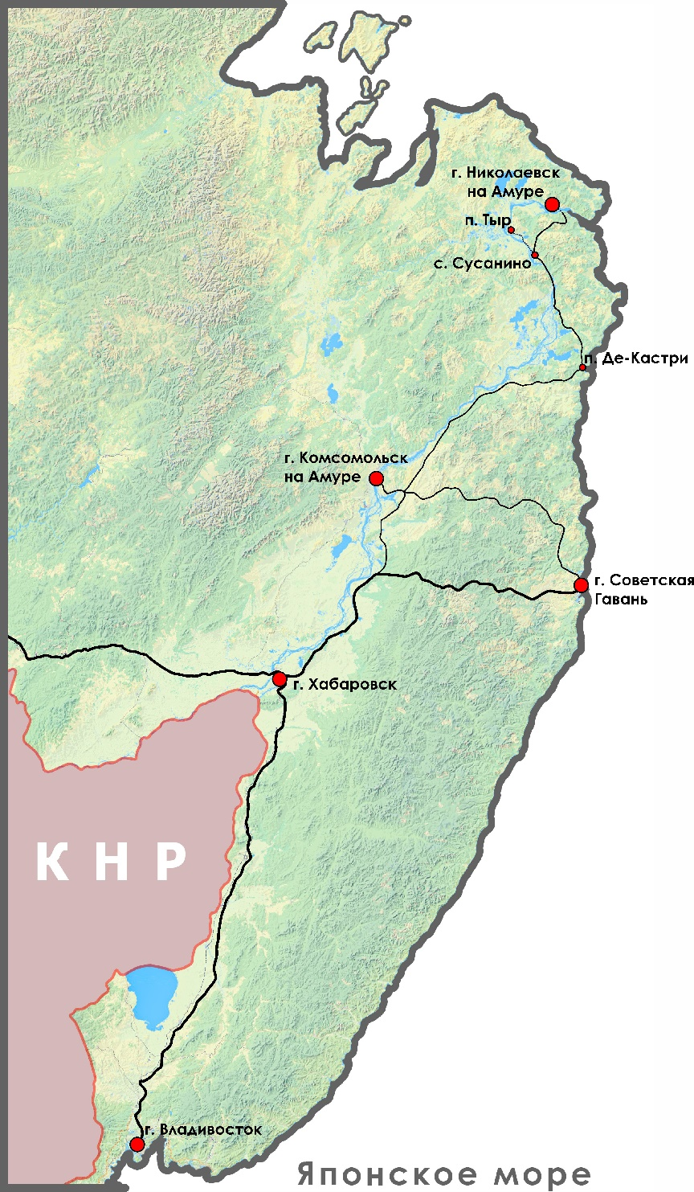
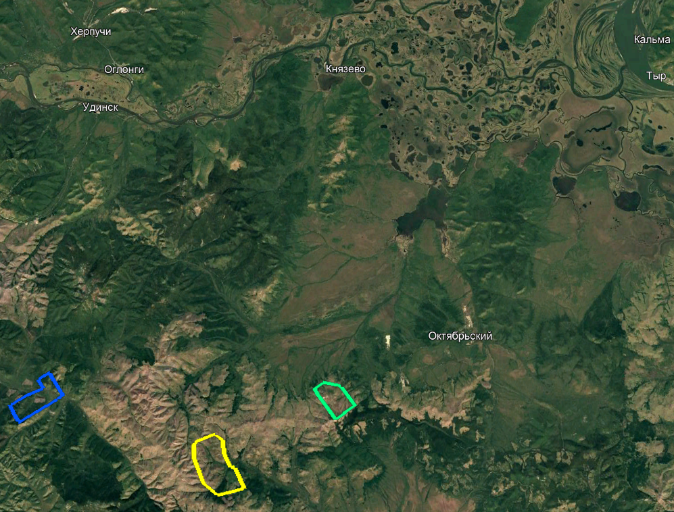
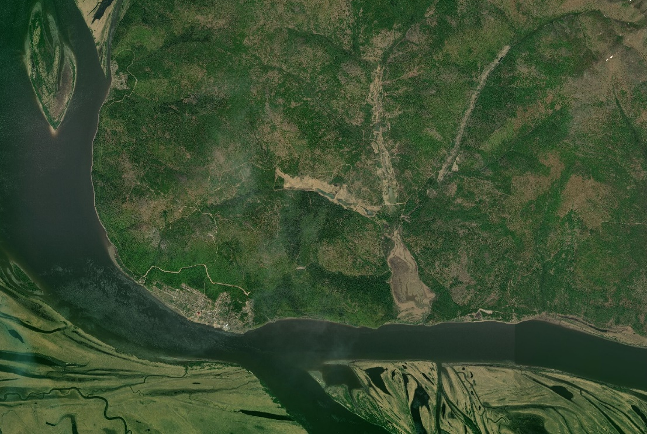
Местоположение
Кентавр
Коврижненское
Горбатый
р. Амур
Тырское
РП
пос. Тыр
Notes:
На данном слайде показано положение района исследований в пределах Нижнего Приамурья, где расположены основные изученные объекты: Тырское, Коврижненское, Горбатый и Кентавр. Все они приурочены к северной части Западной металлогенической зоны.

Slide 5
История геологического изучения
Западная часть площади: изучалась с середины XX века: выполнены геологические съемки масштаба 1:200 000–1:50 000 и поисковыми работы, с выявлением рудопроявлений Коврижненское, Горбатое и Кентавр (Ангочиканский РРУ и Ваюнский РРУ), установлена их связь с интрузивным магматизмом.
Работы 2014 г. подтвердили комплексные Cu–Mo–Au аномалии и признаки порфирового оруденения, однако выполнены не в полном объеме (отсутствует бурение).
Район перспективен, но недостаточно изучен.
Восточная часть площади: иученность Тырского рудного поля (Тахтинский РРУ) включает этапы от старательского освоения россыпей до комплексных геологоразведочных работ, ключевыми из которых стали металлометрические исследования 1958–1961 гг., выявившие медно-золотую минерализацию.
Последующие исследования носили фрагментарный характер и были ориентированы преимущественно на поверхностные методы, при ограниченном объёме бурения, что не позволило оценить глубинное строение рудной системы.
Современная переоценка показала наличие прогнозных ресурсов (Au — 8 т, Cu — 50 тыс. т по категории Р2) , однако Тырское рудное поле остаётся недостаточно изученным.
Notes:
Район изучается с середины XX века: выполнены геологические съемки масштаба 1:200 000–1:50 000 и поисковые работы, в результате которых выявлены рудопроявления Коврижненское, Горбатое и Кентавр (Ангочиканский РРУ и Ваюнский РРУ) и установлена их связь с интрузивным магматизмом.
Работы 2014 г. подтвердили комплексные Cu–Mo–Au аномалии и признаки порфирового оруденения, однако выполнены не в полном объеме (отсутствует бурение).
Изученность Тырского рудного поля (Тахтинский РРУ) включает этапы от старательского освоения россыпей до комплексных геологоразведочных работ, металлометрические исследования 60х г, выявили медно-золотую минерализацию.
Последующие исследования носили фрагментарный характер. В 2012 - 2016 гг. Тырское РП изучалось комплексом поисково-оценочных работ ООО «Тырская ГГК»
Современная переоценка показала наличие прогнозных ресурсов (Au — 8 т, Cu — 50 тыс. т по категории Р2)

Slide 6
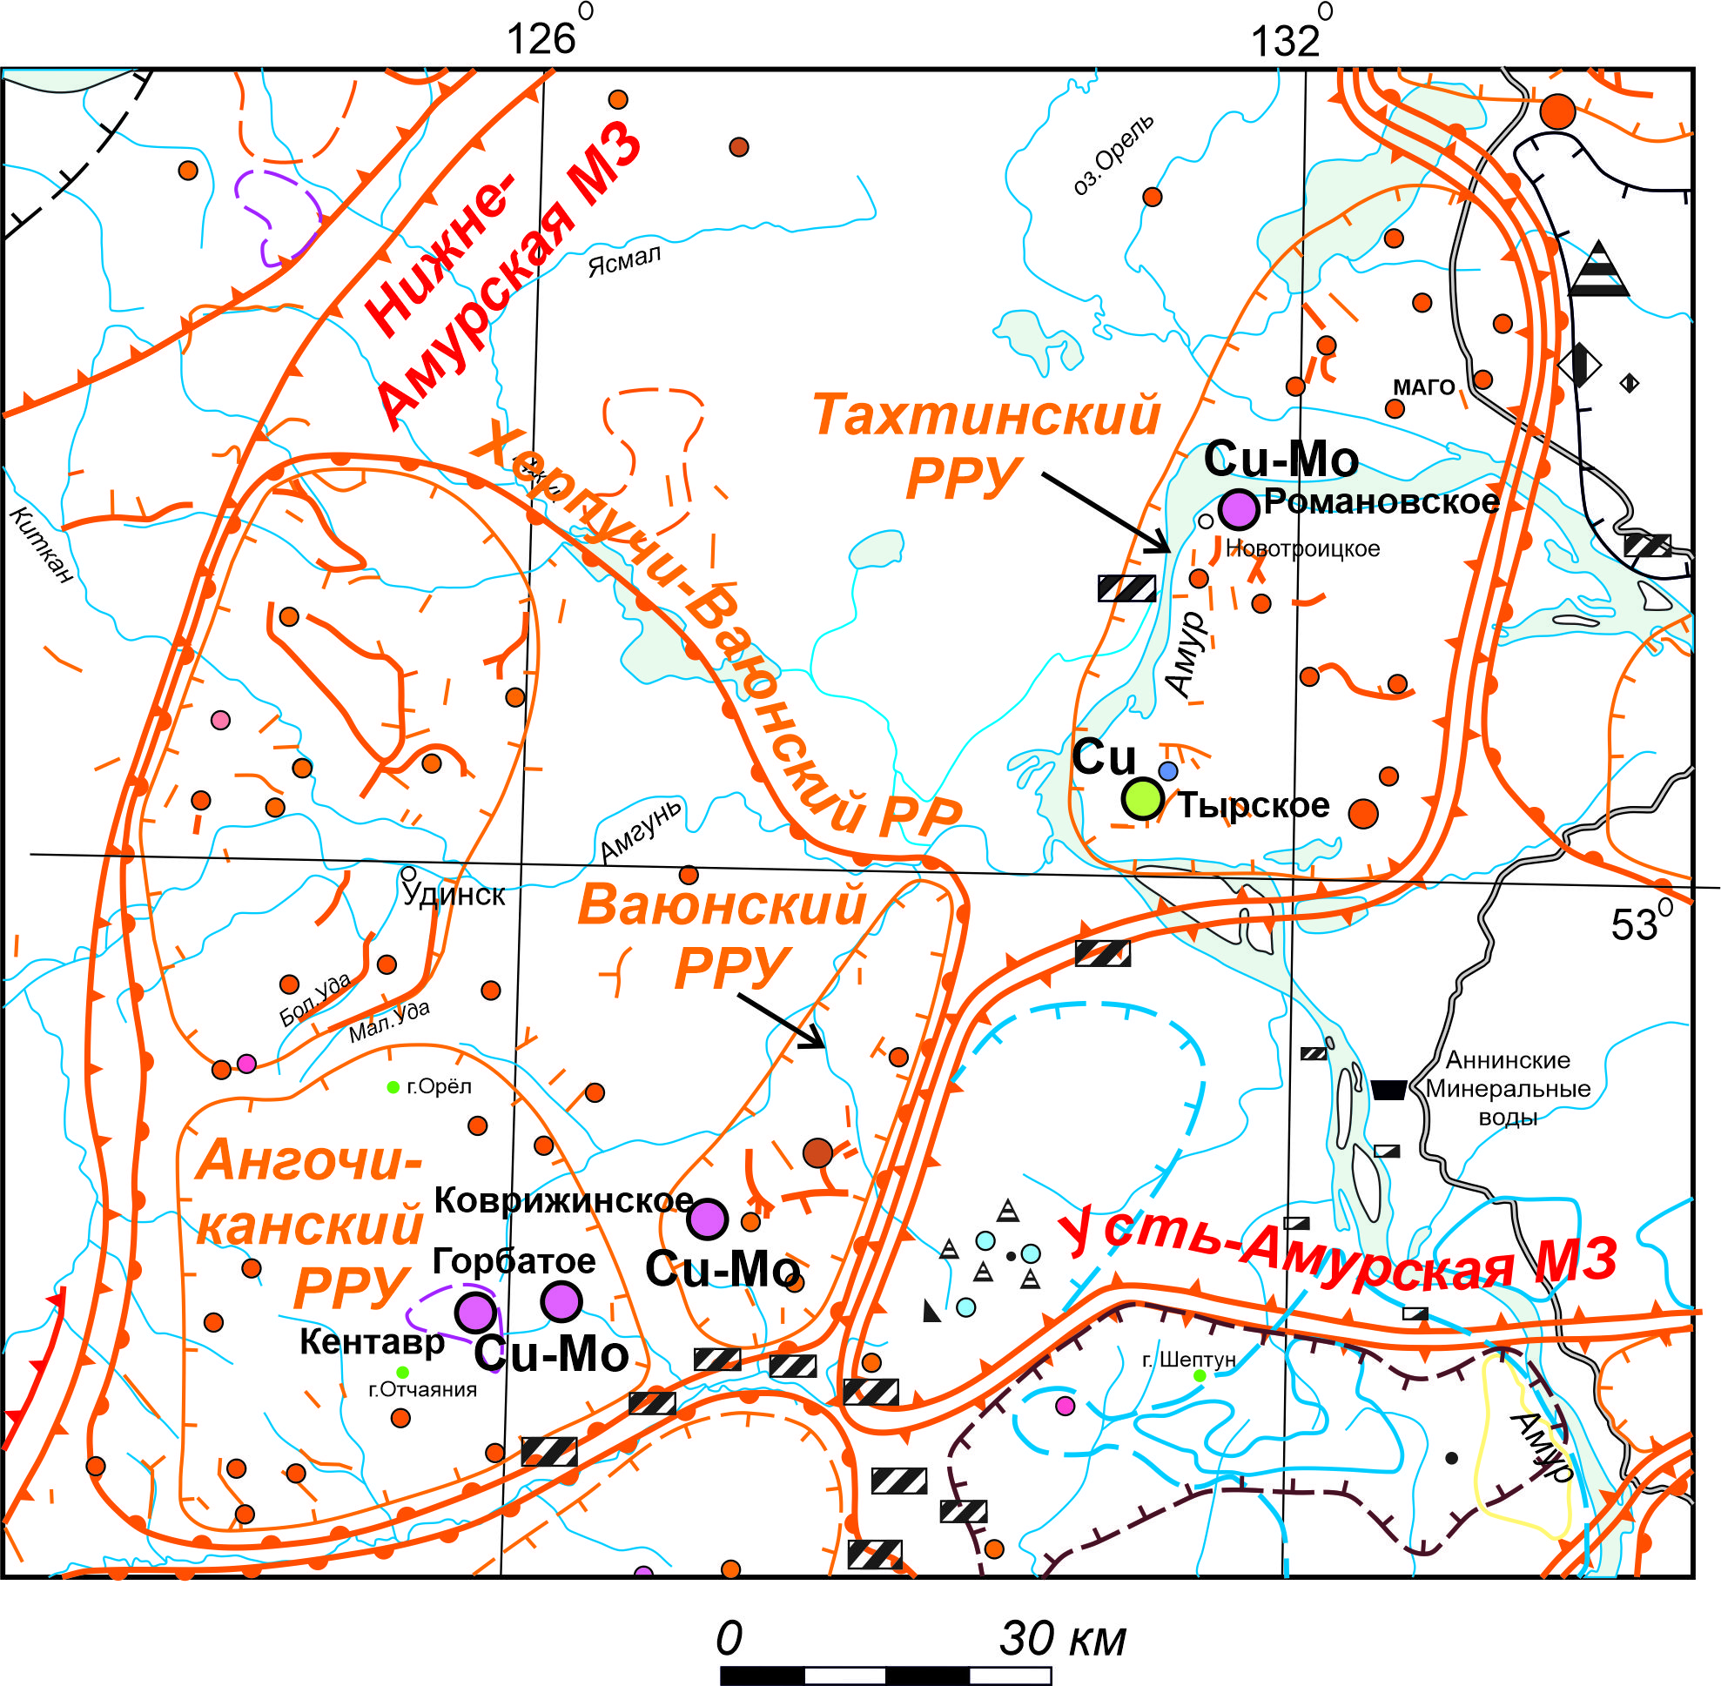
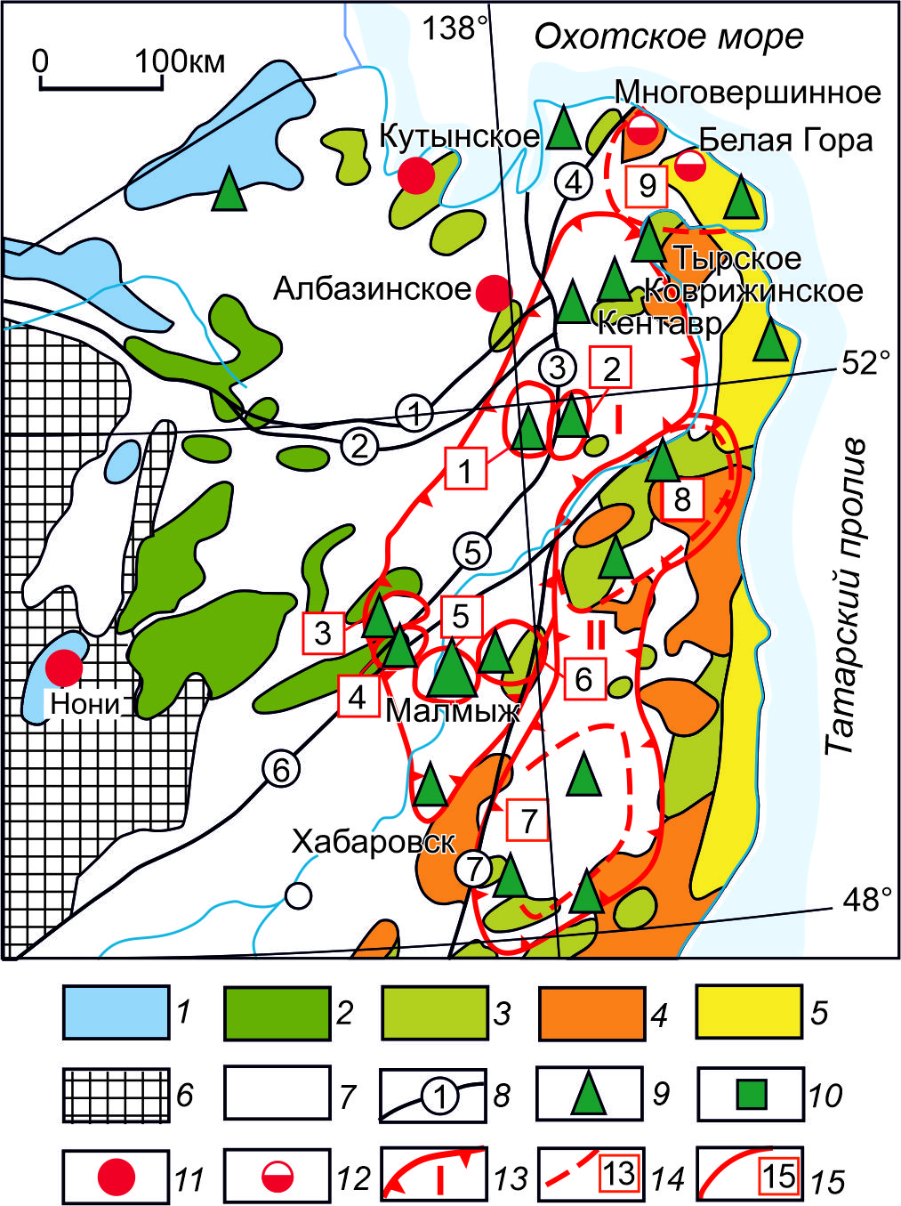
Схема металлогенического районирования
Фрагмент государственной геологической карты РФ:
карта полезных ископаемых, N-54
(Николаевск-на-Амуре) (по Р.А. Саутченкова и др. 2015 с дополнением авторов)
Схема металлогенического районирования южной части территории Дальневосточного федерального округа на меднопорфировое оруденение по [Минина и др., 2019].
Notes:
На слайде представлена схема металлогенического районирования Дальневосточного региона, на которой видно, что Западная металлогеническая зона является ведущей в отношении размещения медно-порфирового, с Au и Mo, оруденения. В её пределах сосредоточены основные рудные объекты этого типа, включая крупное месторождение Малмыж.
К востоку от Тырского рудного поля медно-порфировая специализация сменяется полиметаллической (Тильбенское рудопроявление), а далее — золоторудной (мест. Дыльменское, рудопроявления: Полянка, Золотая Гора, Тахтинское, Кабачинское)

Slide 7
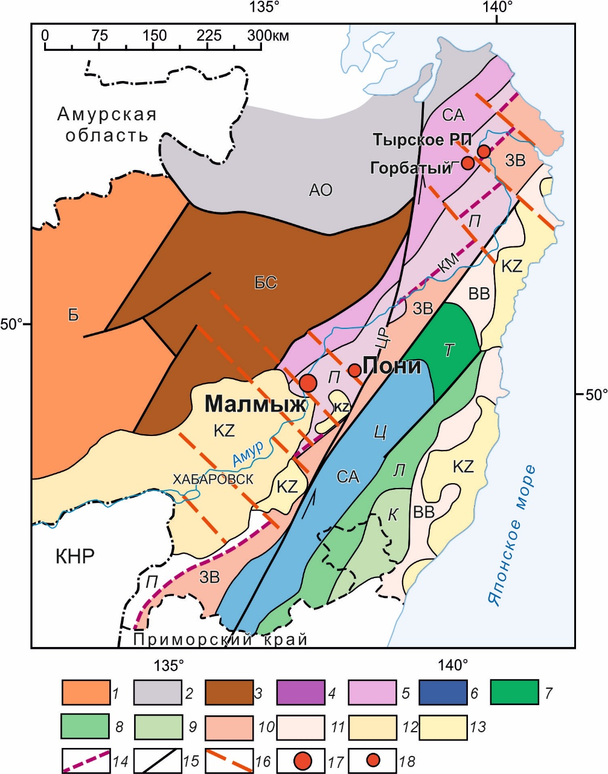
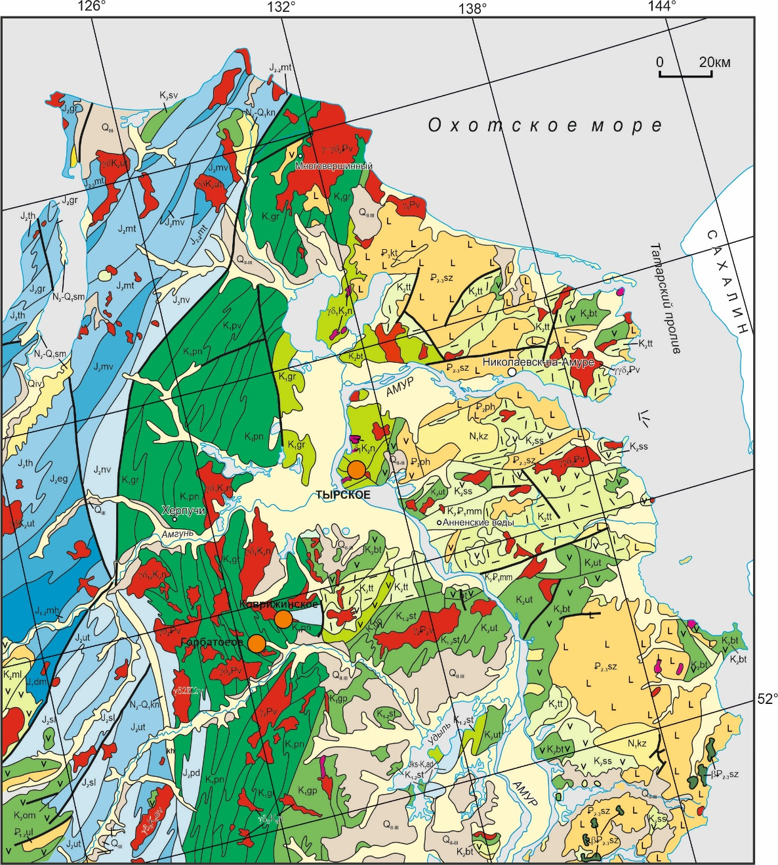
Региональная позиция
Тектоническая схема Нижнего Приамурья с местами положения рудных объектов медно-порфировой рудной формации [По О. В. Петров, В. В. Шатов, А. И. Ханчук, и др., с дополнениями авторов].
Фрагмент геологической карты (1:1000000) Нижнего Амура с местами положения объектов медно-порфировой формации (по Забродину В.Ю., 2007г)
Notes:
На тектонической схеме показано, что рудные объекты контролируются системой разломов, все рудопроявления тяготеют к зонам крупных разломов близширотного и диагонального простирания.
Их размещение связано с зонами тектоно-магматической активизации.
Аналогичная структурная позиция характерна и для крупного порфирового месторождения региона - Малмыж.
На региональной геологической карте видно, что медно-порфировые объекты тяготеют к складчатым толщам мелового возраста, прорванных интрузиями умеренно-кислого состава.

Slide 8
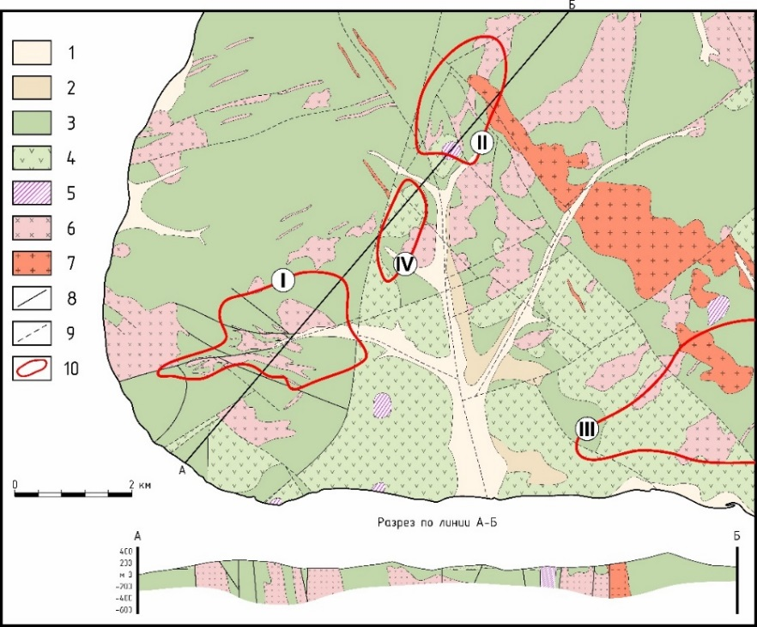
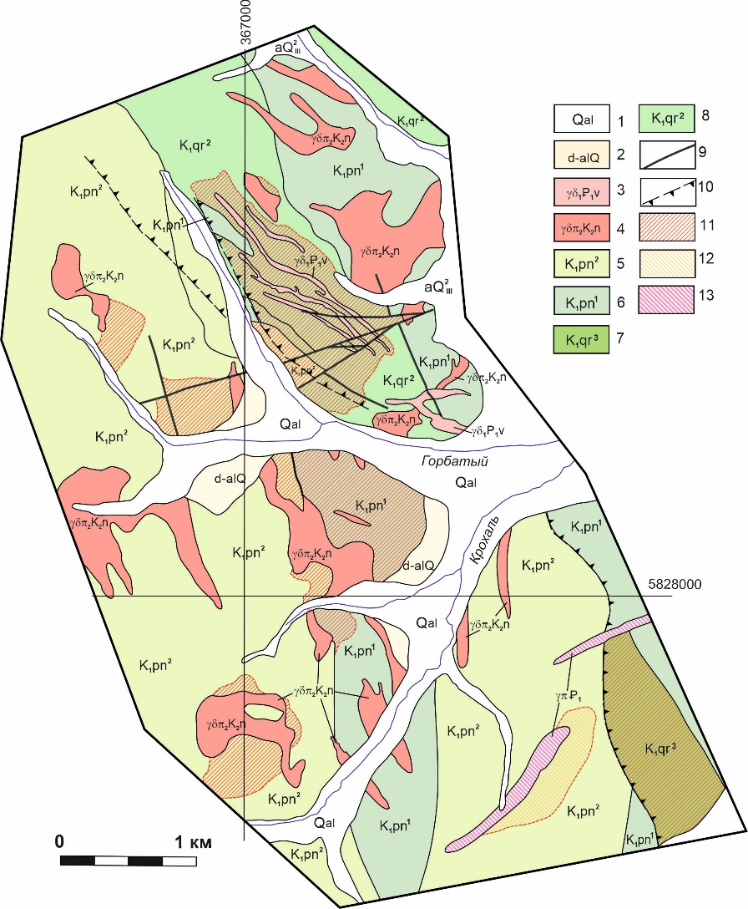
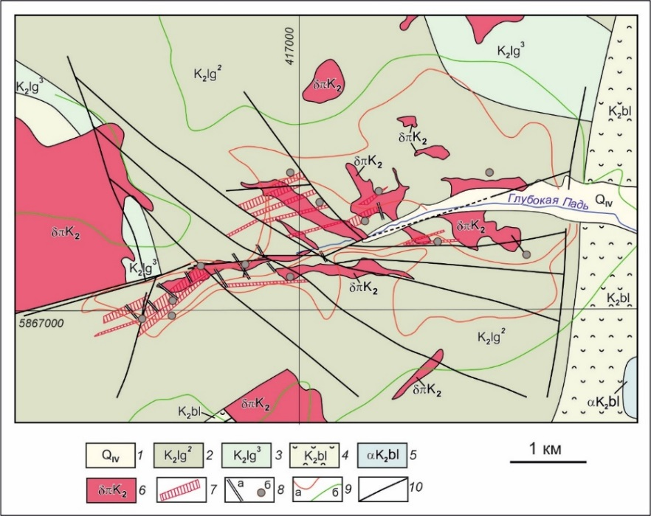
Геологическая карта Тырского рудного поля
Геологическая карта рудопроявления Горбатое
Notes:
Рудные объекты медно-порфирового типа северной части ЗМЗ рассматриваются далее на примере Тырского рудного поля и рудопроявления Горбатого Ангочиканского рудного узла.
Геологическое строение северной части ЗМЗ определяется широким развитием вулканогенно-терригенных отложений верхнего мела, прорванными интрузиями диорит-гранодиоритовой формации, с которыми связано оруденение.
Основной объём разреза составляют вулканогенно-терригенные отложения верхнего мела. Это преимущественно песчаники, алевролиты и вулканогенные породы.
Несмотря на относительно небольшие размеры интрузий, их роль в рудообразовании является определяющей. Интрузивный магматизм разделен на разновозрастные комплексы, наиболее важным из которых в металлогеническом отношении является нижнеамурский диорит -гранодиоритовой формации.

Slide 9
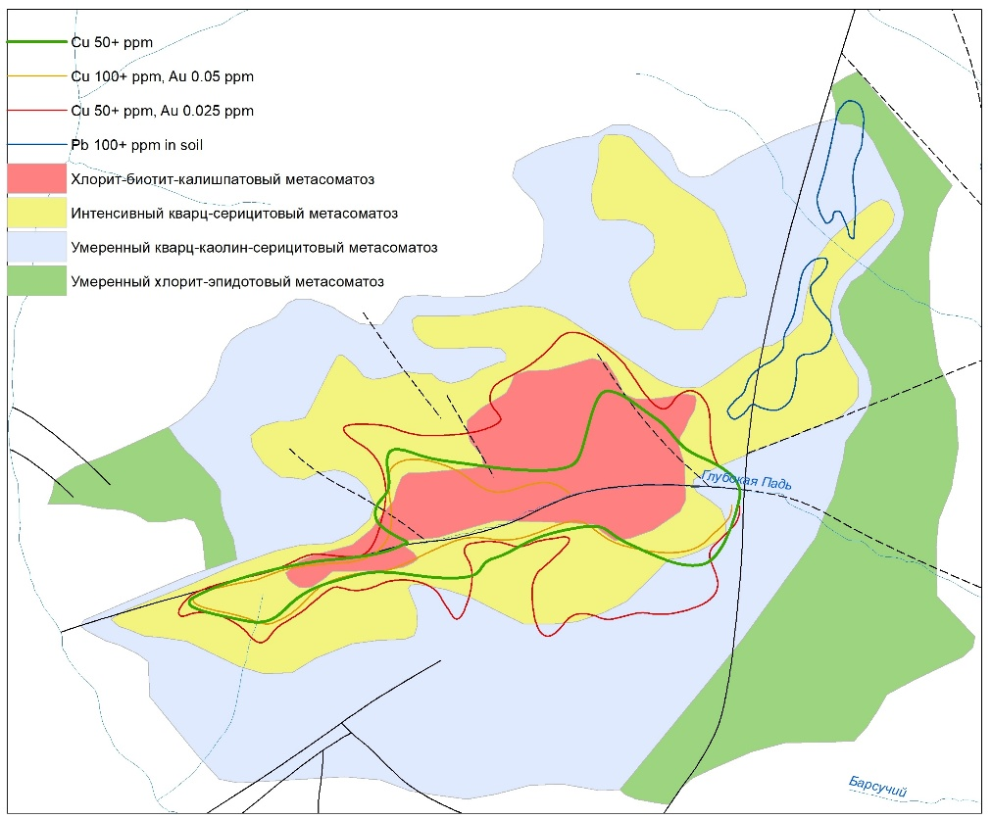
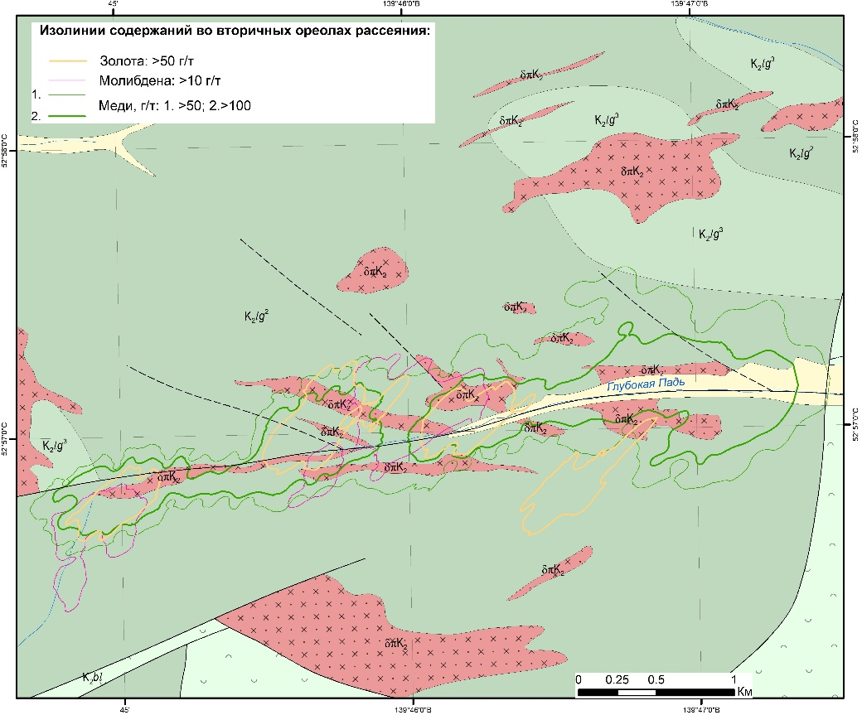
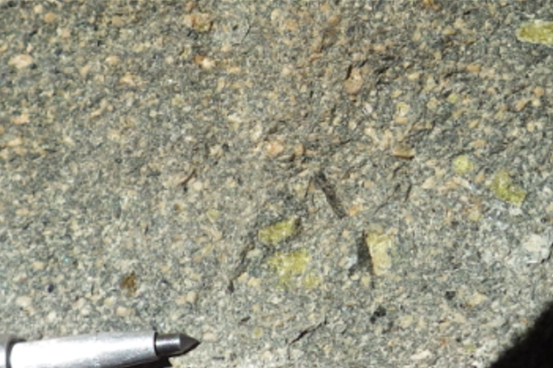
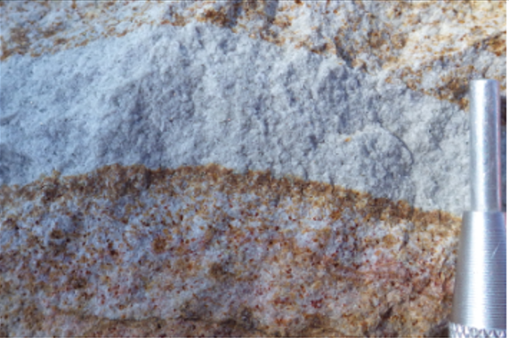
Тырское РП. Гидротермально-метасоматические образования
Пропилитизированный диорит-порфирит
Кварц-серицитовые метасоматиты с вкрапленностью пирита
Notes:
На данном слайде показаны гидротермально-метасоматические изменения в пределах Тырского рудного поля, которые характеризуются определенной зональностью. В центральных частях преобладают хлорит-биотит-калишпатовые метасоматиты, которые в промежуточной зоне сменяются кварц-серицитовыми метасоматитами, а по периферии развиты пропилиты. Такая зональность является классической для порфировых систем и отражает смену физико-химических условий относительно рудогенерирующих интрузий. По результатам литогеохимической съёмки 2015 г., на площади была выделена комплексная Au-Cu-Mo аномалия, вытянутая в субширотном направлении.

Slide 10
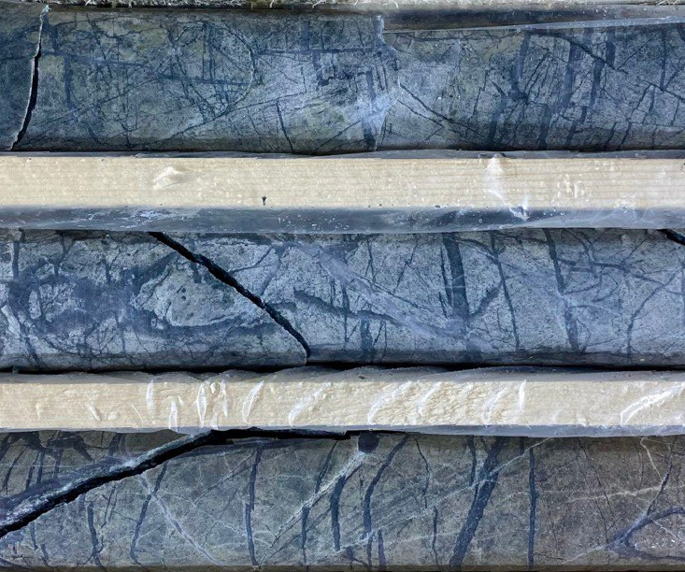
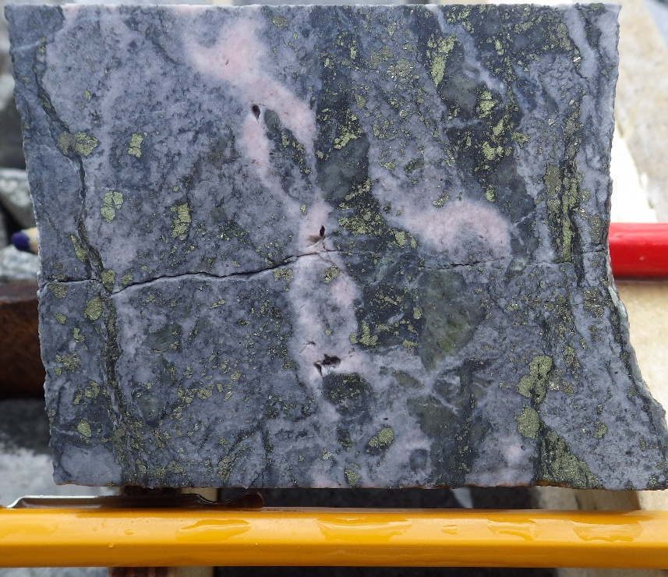
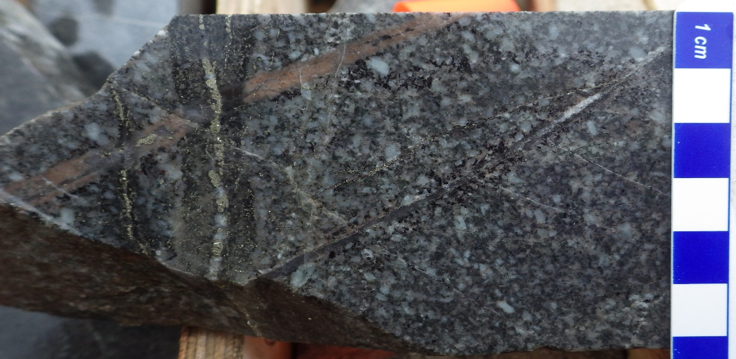
Тырское РП. Рудная минерализация
Сульфидно-кварцевый штокверк по интенсивно кварц-серицитизированным песчаникам
Кварц-халькопиритовые прожилки в кварц-серицитовом метасоматите
Кварц-халькопирит-пиритовые прожилки в диорит-порфирите
Notes:
Рудная минерализация связана с ореолами кварц-серицитовых метасоматитов. Она не имеет четкого литологического контроля и часто приурочена к эндо –и экзоконтактам даек нижнеамурского комплекса. Рудная минерализация представлена кварц-халькопиритовыми и кварц-сульфидными прожилками, формирующими линейные штокверки.

Slide 11
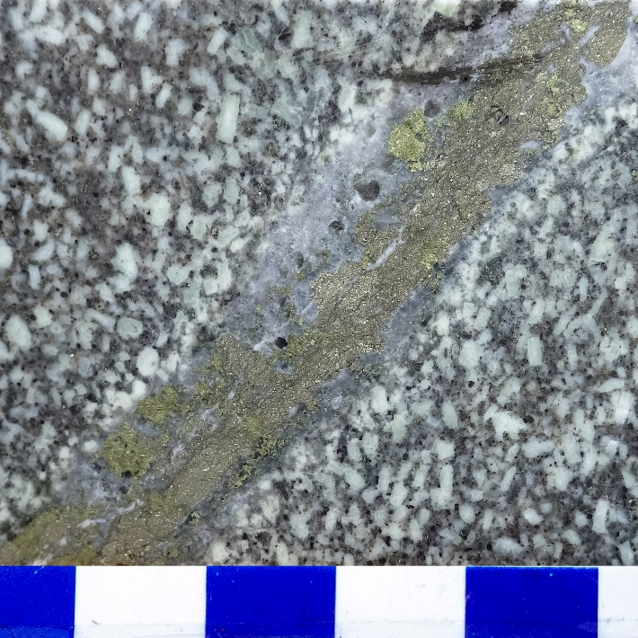
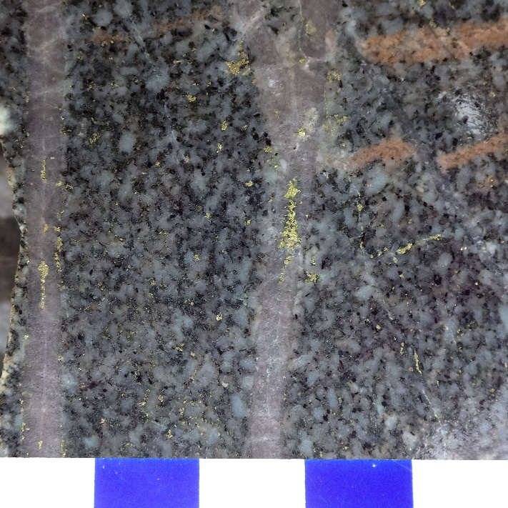
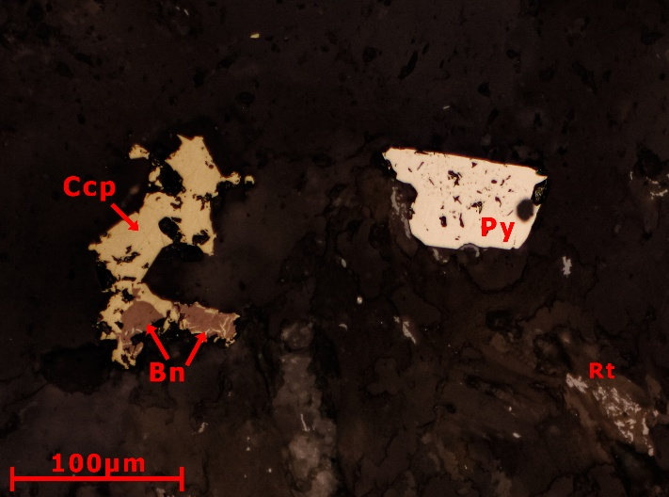
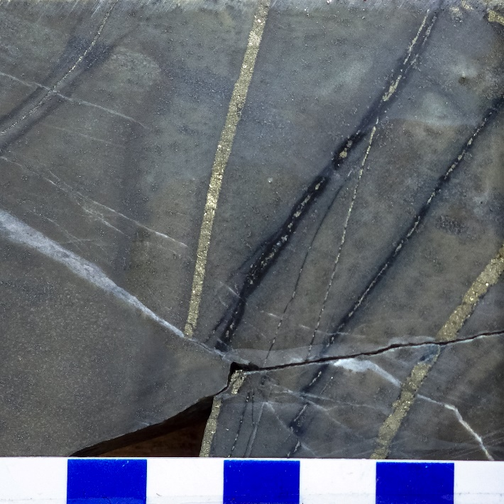
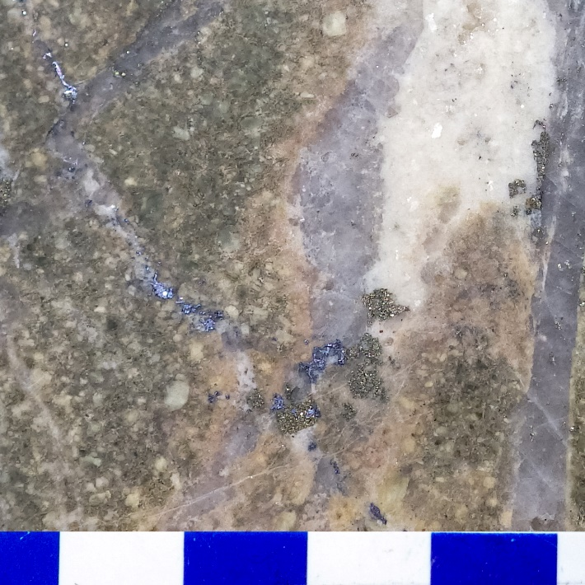
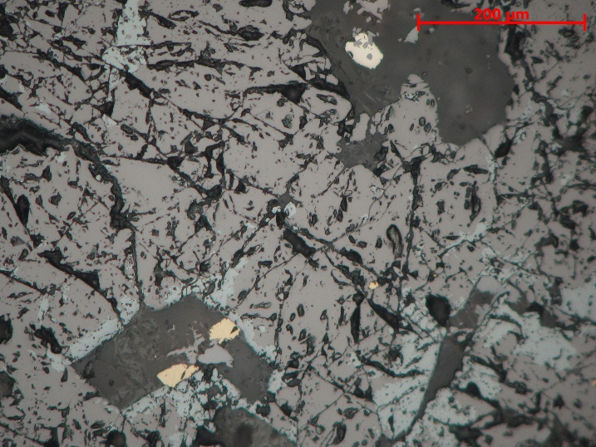
Тырское РП. Минеральный состав руд
346.2m
56.3m
146.1m
Кварц-халькопирит-пиритовый прожилок в диоритовых порфиритах
Серия халькопирит-кварцевых прожилков центрального типа
Зерно халькопирита частично замещенное борнитом
68.6m
159.7m
51.4m
Серия кварц-сульфидных прожилков, смещенных кварц-карбонатным прожилком
Кварц-молибденитовый прожилок, раздробленный пирит-кварц-карбонатным прожилком
Магнетит участками замещенный гематитом с зернами халькопирита
Notes:
Основными рудными минералами являются халькопирит, широко распространен пирит разных генераций, реже встречается: молибденит, галенит, сфалерит, магнетит. Главный вторичный минерал – борнит, который образует каёмки замещения по зернам халькопирита.

Slide 12
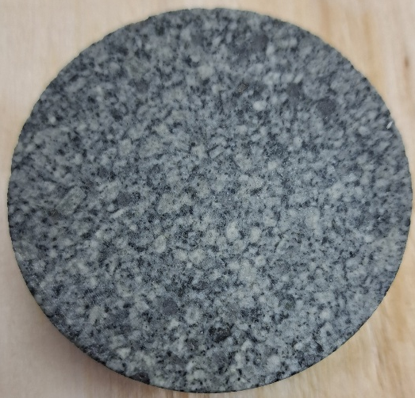
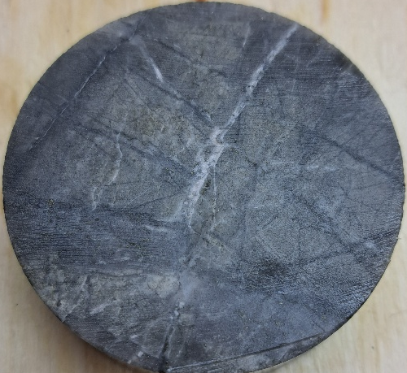
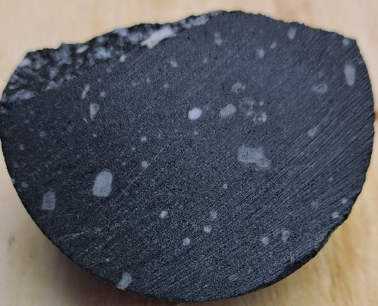
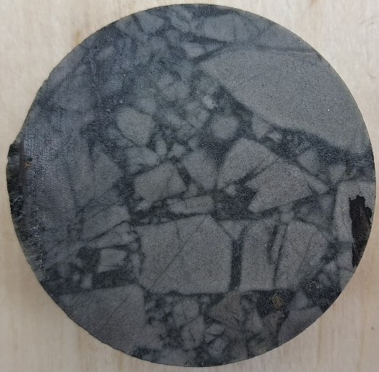
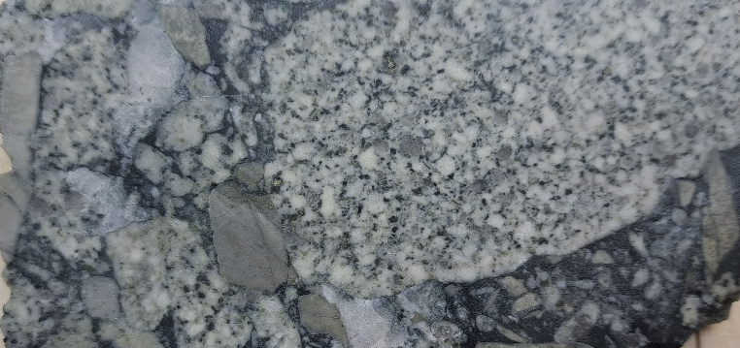
Рудовмещающие породы рудопроявления Горбатый
Гранодиориты
Алевропесчаники
Кварцевые диоритовые порфириты
Гидротермальная брекчия: обломки песчаников в py-q цементе
Гидротермально-магматические брекчии, обломки хлорит-серицитовых метасоматитов
Notes:
Рудопроявление Горбатый принадлежит Ангочиканскому РРУ. Сложено осадочными образованиями нижнего мела, прорванными дайками, малыми интрузивными телами позднемеловых гранодиорит-порфиров, раннепалеогеновых гранодиоритов и кварцевых диоритовых порфиритов.

Slide 13
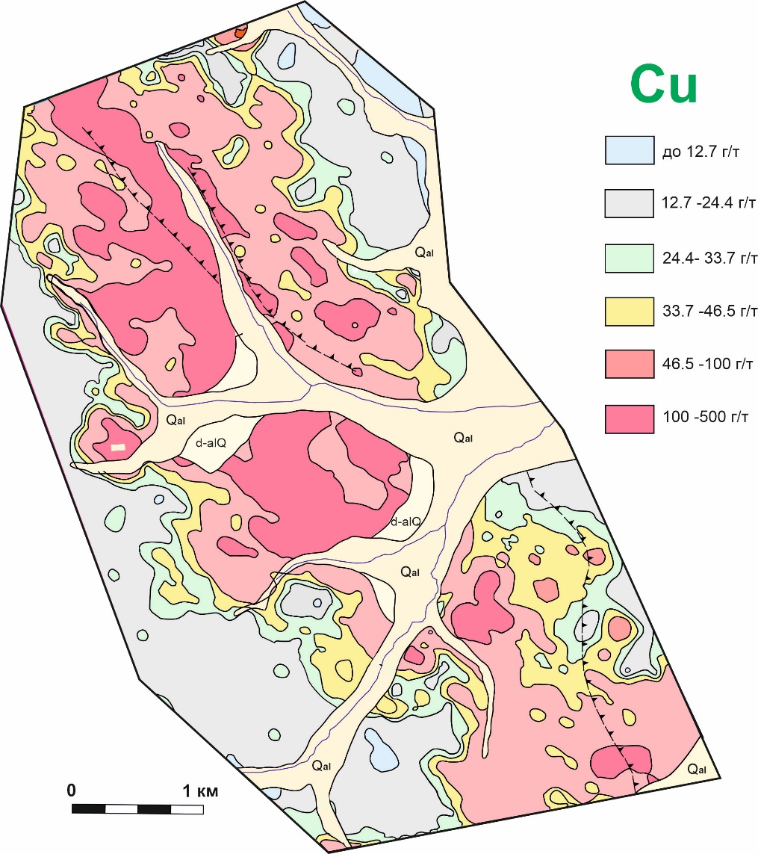
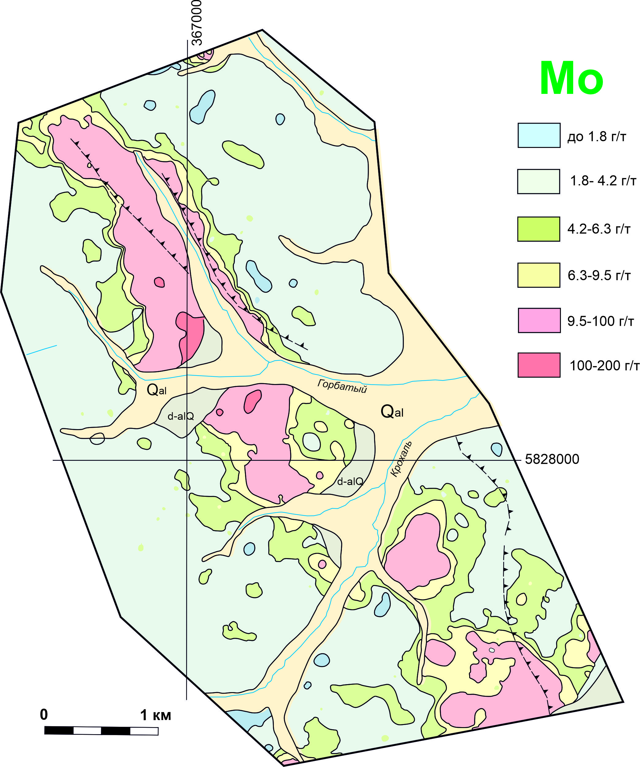
Рудопроявление Горбатый
Карты вторичных ореолов рассеяния меди и молибдена
Notes:
На этом слайде демонстрируются карты вторичных ореолов рассеяния меди и молибдена. Отмечается тесная пространственная и генетическая связь Mo, Cu и Au. Ореолы Pb, Zn, Mn встречаются по их периферии. Для Горбатого прогнозные ресурсы Cu (Р3) составляют 304 тыс. т, Mo — 27 тыс. т, Au — 8,2 т.

Slide 14
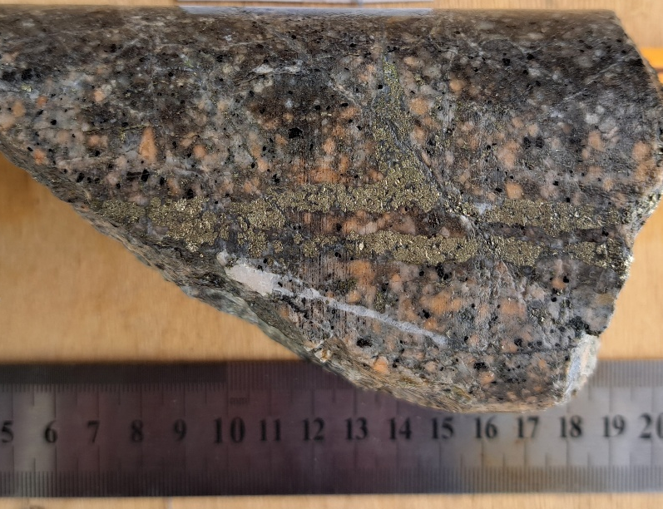
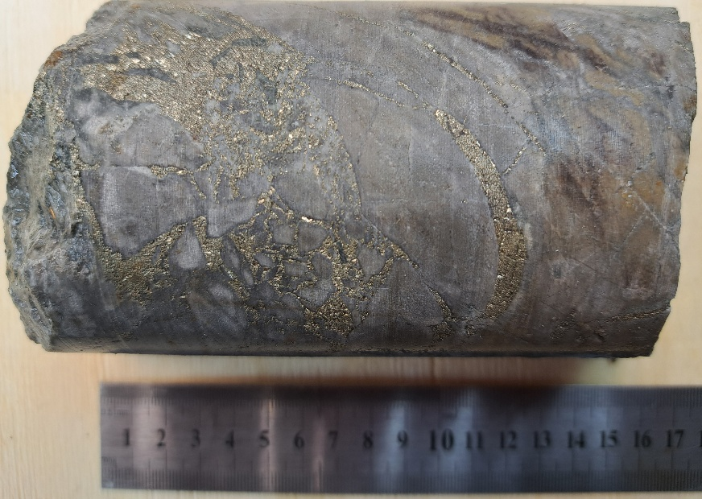
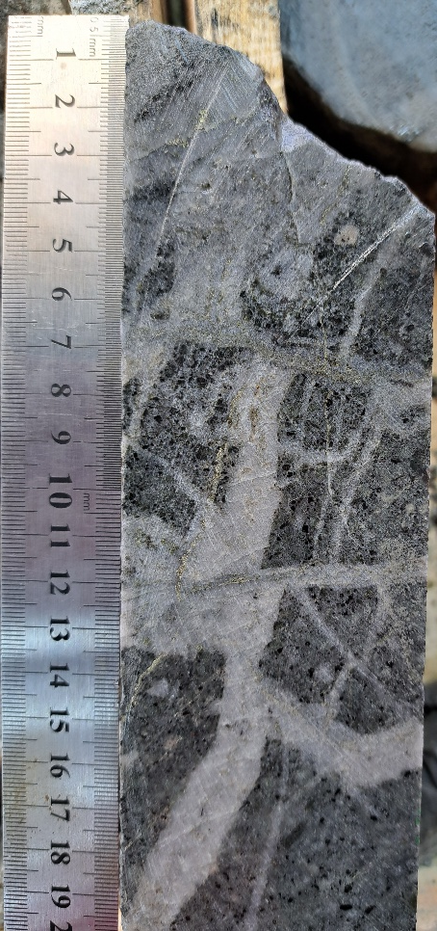
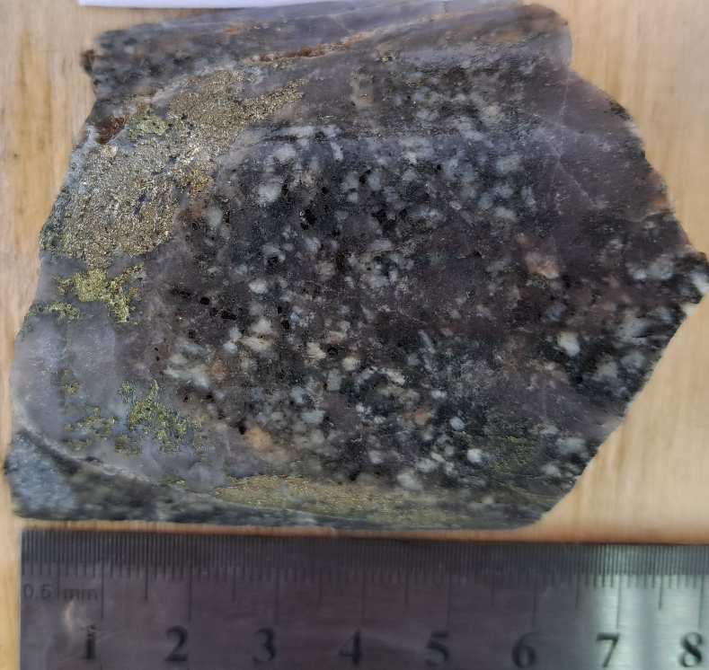
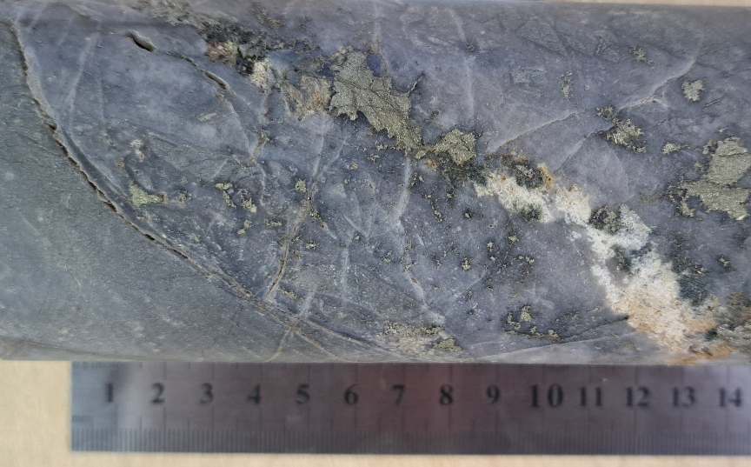
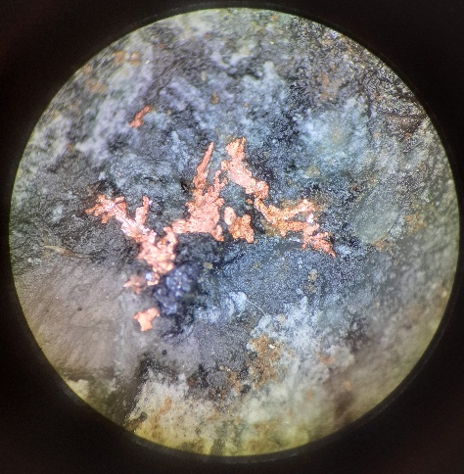
Минеральный состав руд рудопроявления Горбатый
91.0m
143.0m
117.0m
Кварц-халькопирит-пиритовые прожилки в порфировидных гранодиоритах.
Пирит-кварцевые прожилки в алевропесчаниках.
238.4m
40.3m
Гранодиориты порфировидные с разноориентированными кварцевыми прожилками.
51.1m
Прожилок карбонат-хлорит-халькопирит-кварцевого
состава в песчаниках с гнездами халькопирита.
Гранодиориты порфировидные с пирит-хлорит-кварцевыми прожилками.
Дендриты самородной меди по площади скола.
Диаметр поля обзора – 1.3 см.
Notes:
К экзоконтактам интрузивных образований приурочены метасоматиты и гидротермалиты, среди которых выделены: 1) кварц-серицитовые метасоматиты, 2) сульфидизированные породы, 3) кварцевые и кварц-сульфидные прожилки.

Slide 15
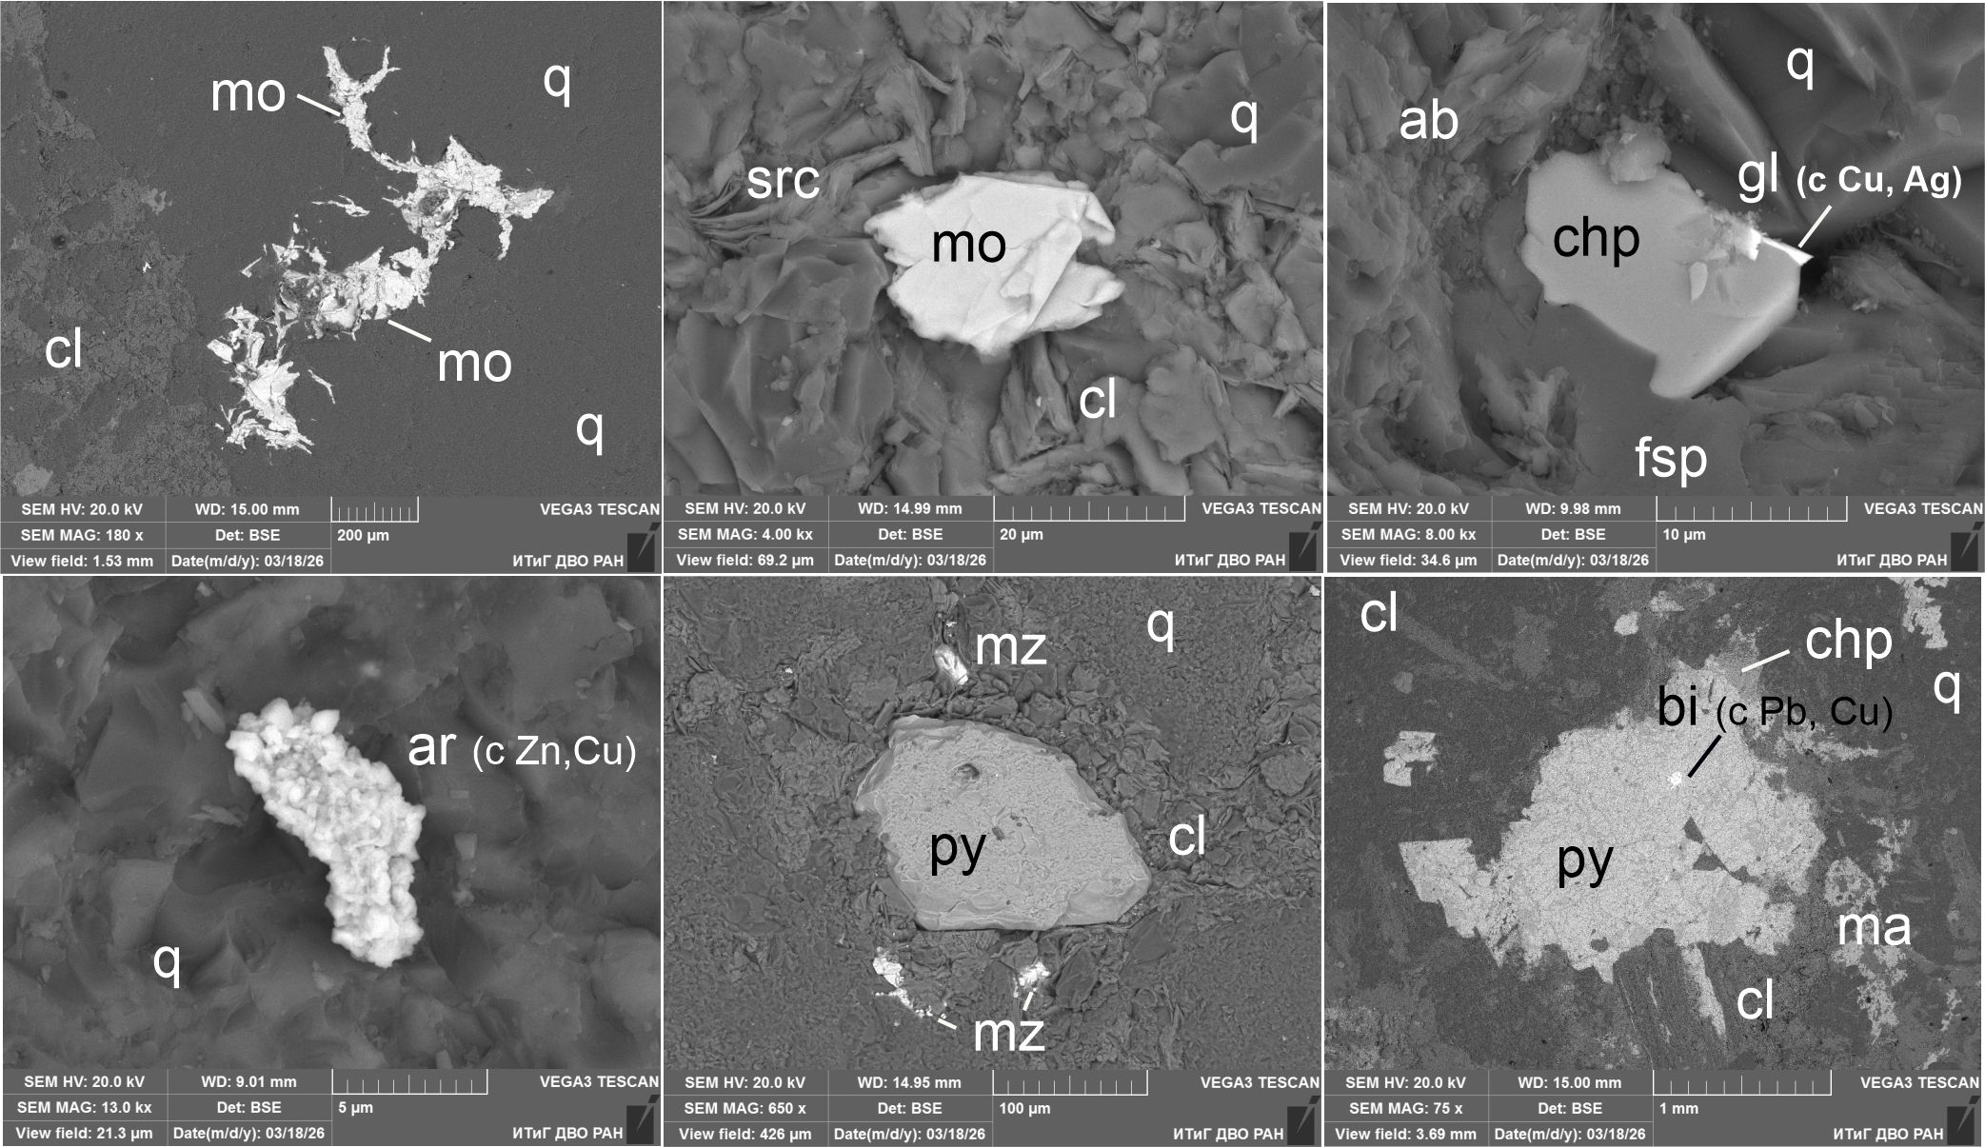
Рудная минерализация в экзоконтактах тел гранитоидов Электронно-микроскопическое изображение
Пробы № 1, №19
Notes:
Оруденение связано со штокверками прожилков в метасоматитах. Присутствуют кварц-сульфидные, кварц-халькопирит-пиритовые, кварц-хлорит серицитовые прожилки различной ориентировки.

Slide 16
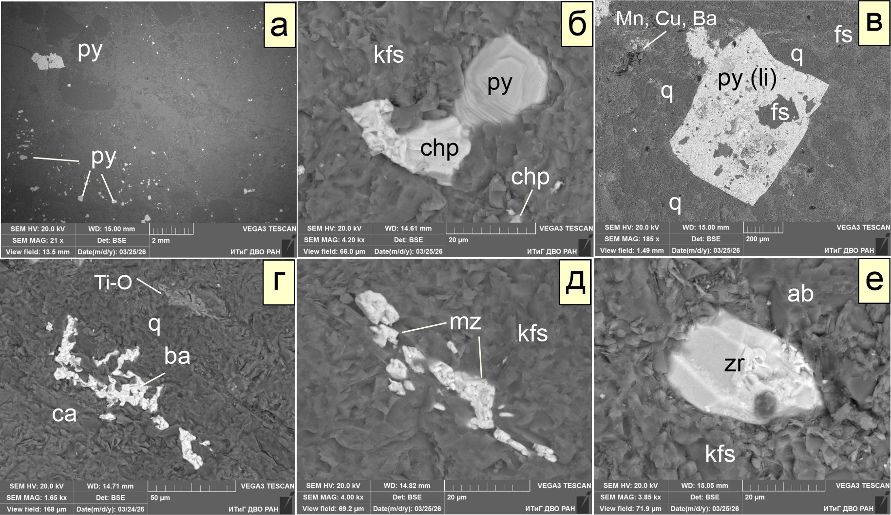
Пробы: Б-3 песчаник (в, е); Б4 - диоритовые порфириты (г);
Б-7 гранодиориты (а, б, д)
Новообразованная минерализация
в интрузивных породах и в их экзоконтактах
Электронно-микроскопическое изображение
Notes:
Основные рудные минералы представлены халькопиритом, пиритом разных генераций, молибденитом, более реже встречается: галенит, сфалерит, магнетит. Главный вторичный минерал – борнит. К более редким минералам относятся аргентит, монацит, циркон, барит.

Slide 17
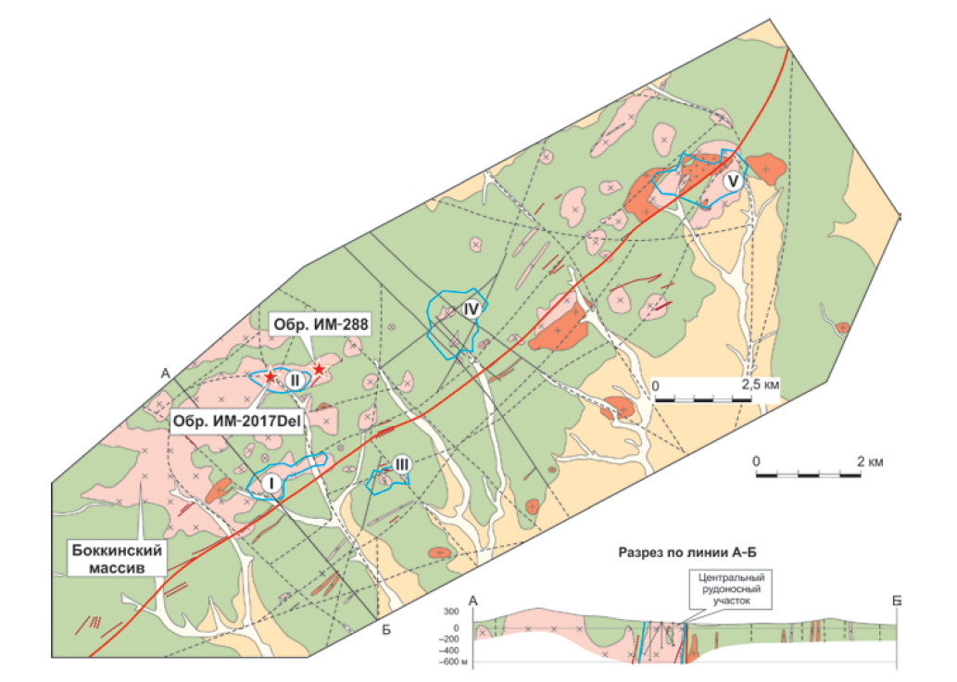
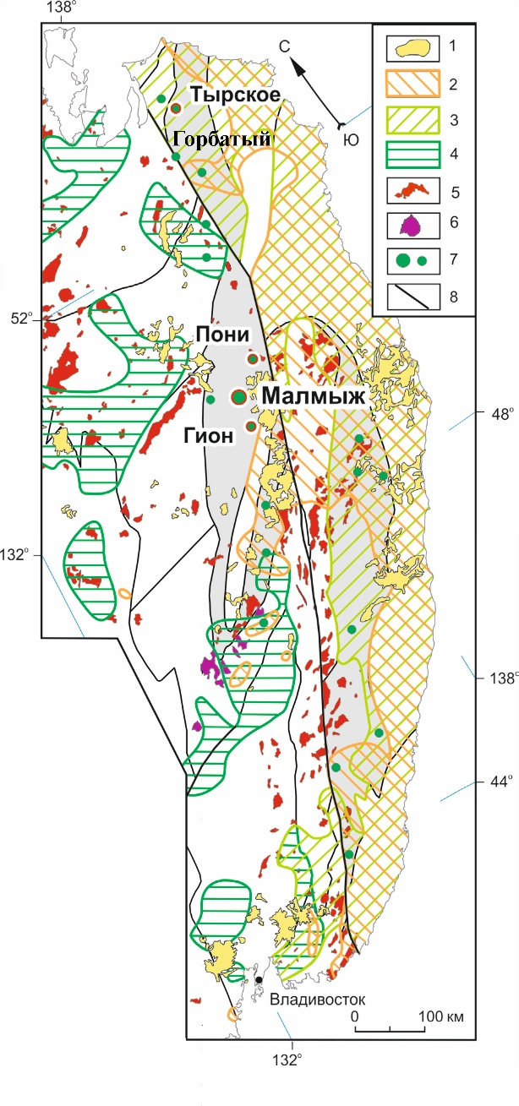
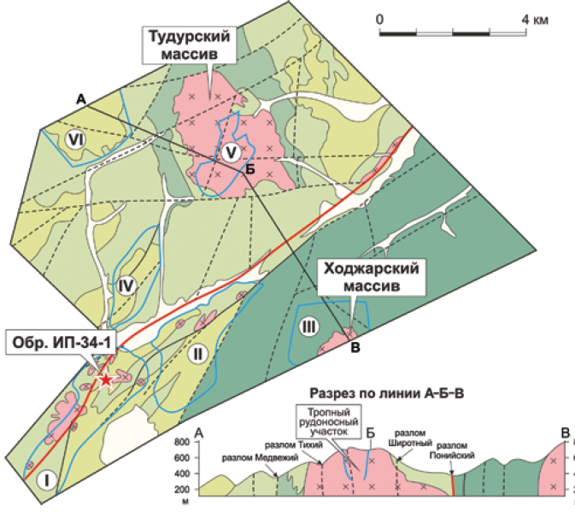
Южная часть Западной металлогенической зоны
Схема геологического строения
Малмыжского рудного поля
Схема геологического
строения Понийского
потенциального
рудного поля
[Петров О. В. и др., 2020 г.]
Notes:
На слайде показаны известные объекты медно-порфирового типа ЗМЗ - крупное месторождение Малмыж и Понийское рудное поле. Видно, что они связаны с небольшими интрузиями монцонитов, диоритов и гранодиоритов, прорывающих меловые терригенные толщи.

Slide 18
Сравнительная таблица объектов
Параметр | Малмыж | Пони | Тыр | Горбатый
Местоположение | Южная часть Западной металлогенической зоны, Нижнее Приамурье (Хабаровский край) | 50 км к СВ от Малмыжа, Пони-Мулинский рудный узел | Северная часть Западной зоны, Тахтинский РУ, пос. Тыр | Северная часть Западной металлогенической зоны, Ангочиканский РУ
Вмещающие породы | Нижнемеловые терригенные отложения ларгасинской свиты (песчаники, алевролиты, туффиты) | Нижнемеловые песчано-алевролитовые и туфогенные образования | Верхнемеловые вулканогенно-терригенные отложения (песчаники, алевролиты, туфы) | Нижнемеловые осадочные образования (флишевая формация)
Интрузивный состав | Диориты, кварцевые диориты, гранодиориты, диорит-порфиры | Монцодиорит-порфиры, монцониты, кварцевые диориты | Диорит-порфириты, гранодиорит-порфиры (нижнеамурский комплекс) | Гранодиорит-порфиры, кварцевые диоритовые порфириты
Метасоматическая зональность | Кварц-биотит-калишпатовые → кварц-серицит-карбонат-хлоритовые → кварц-серицитовые → пропилиты | Калишпатизация, серицит-кварцевые, березиты, пропилиты (хлорит-эпидотовая и актинолитовая фации) | Хлорит-биотит-калишпатовые → кварц-серицитовые → пропилиты (зональность выдержана) | Кварц-серицитовые метасоматиты, сульфидизированные породы, пропилиты
Тип оруденения | Золото-медно-порфировое, штокверки (магнетит-сульфидные и кварц-сульфидные) | Золото-медно-порфировое + золото-кварцевое; штокверки, линейные зоны | Медно-порфировое с золотом, штокверковая сеть | Медно-порфировое с молибденом и золотом
Главные рудные минералы | Халькопирит, борнит, пирит, магнетит, молибденит, самородное Au (включения в Cu-сульфидах) | Пирит, пирротин, халькопирит, борнит, магнетит, самородное Au | Халькопирит, пирит (разных генераций), молибденит, сфалерит, галенит, борнит | Халькопирит, пирит, молибденит, галенит, сфалерит, магнетит, борнит
Геохимическая специализация | Cu-Mo-Au (центральные части), периферия – Pb, Zn, Ag | Cu-Mo-Au, с полиметаллами на флангах | Cu-Au (центральная ось), Pb-Zn на периферии | Mo-Cu-Au (центр), Pb-Zn-Mn по периферии
Notes:
Рудные объекты северной части ЗМЗ характеризуются определенными признаками сходства с другими рудными объектами южной части этой зоны. К числу этих признаков относятся:
Связь с интрузиями – все проявления ассоциируют с малыми телами диорит-гранодиоритовой формации (нижнеамурский комплекс).
Тектонический контроль – оруденение приурочено к зонам разломов (близширотным и диагональным), активизированным в позднем мелу.
Метасоматическая зональность – повсеместно проявлена «классическая» порфировая зональность: от калишпатовых (или биотит-калишпатовых) через кварц-серицитовые (березиты) к пропилитам.
Тип руд – штокверковый, прожилково-вкрапленный, с сульфидами (халькопирит, пирит, молибденит, борнит).
Геохимическая зональность – центральные части обогащены Cu-Mo-Au, периферия – Pb-Zn-Ag-Mn.
Таким образом, можно говорить об их общей формационной принадлежности – все перечисленные объекты относятся к медно-порфировой (золото-медно-порфировой) формации.

Slide 19
Выводы:
Установлено, что северная часть Западной металлогенической зоны Амуро-Сихотэ-Алинской провинции характеризуется развитием медно-порфирового оруденения, приуроченного к интрузиям диорит-гранодиоритовой формации и зонам их тектонического контроля.
Показано, что медно-порфировые рудопроявления (Тырское, Коврижненское, Горбатый, Кентавр) формируются в пределах вулканогенно-терригенных комплексов верхнего мела, прорванных малыми интрузивными телами.
Выявлена связь оруденения с развитием гидротермально-метасоматических процессов (березитами и пропилитами), формирующими зональные ореолы вокруг рудоносных интрузий.
Установлено, что рудная минерализация носит комплексный характер (Cu–Mo–Au) с выраженной геохимической зональностью: центральные части систем обогащены медью и молибденом, на периферии возрастает роль полиметаллов (Pb, Zn).
По совокупности геологических, минералогических и геохимических признаков изученные рудные объекты являются аналогами «классических» порфировых систем и демонстрируют сходство с крупными объектами региона, в том числе с месторождением Малмыж.
Notes:
Установлено, что все изученные проявления связаны с интрузиями диорит-гранодиоритовой формации и часто контролируется зонами разломов.
Присутствует выраженная метасоматическая зональность.
Минерализация носит комплексный характер — Cu, Mo, Au с проявлением геохимической зональности.
По совокупности признаков объекты аналогичны крупным порфировым системам, в том числе месторождению Малмыж.
Таким образом, северная часть Западной металлогенической зоны является перспективным в металлогеническим отношении районом, где, имея в виду комплекс благоприятных критериев и признаков, можно прогнозировать промышленное медно-порфировое оруденение, по аналогии с известными рудным объектами южной части ЗМЗ.

Slide 20
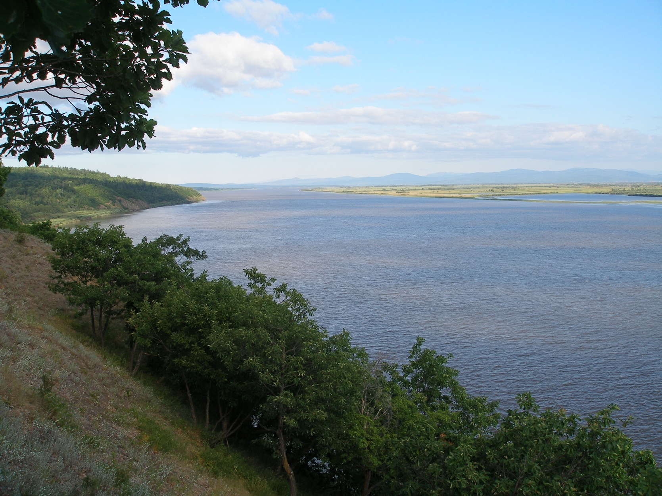
Спасибо за внимание!
Река Амур возле поселка Тыр
Notes:
Спасибо за внимание. Готов ответить на вопросы.

